Slide 1



YÖNETİM ve İNSAN HAKLARI
Prof.Dr.Hüseyin ERKUL

Slide 2
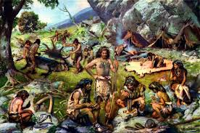
GİRİŞ
İnsanoğlu dünya sahnesine çıktığı andan itibaren topluluklar halinde ve güce dayalı paylaşımla yaşamlarını sürdürmüşlerdir.
Paleolitik çağda avcı-toplayıcı olan insan toplulukları su kenarlarına yerleşip tarım, hayvancılık ve zanaatları öğrenmeye başlamıştır.

Slide 3
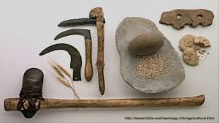
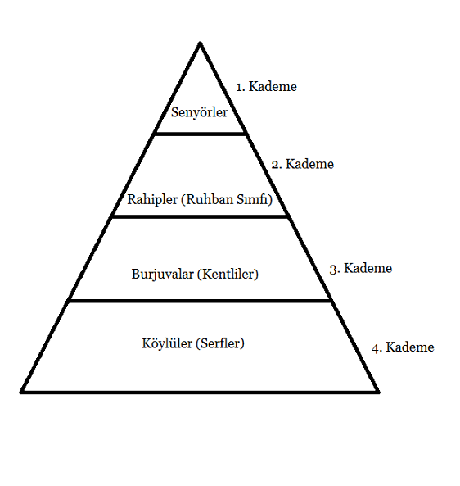
Kalkolitik ve Orta Çağ
Kalkolitik çağda sulamalı tarım ve mesleklerde uzmanlaşmayla birlikte kıyı-kent devletleri kurulmuştur.
Orta çağda kale devletlerde insanlar senyörler ve serfler olarak tabakalaşmış, tarımsal kölelik kurumsal hale gelmiştir.
İslam, ezilen insanlara bir güneş gibi doğmuş, insanlar arasında eşitlik getirmiştir. Avrupa’da kale kentlerin çevrelerinde bourglar oluşmuş, burada yaşayan insanlar ticaret ve zanaatla uğraşmış, özgürlük ve bağımsızlık arayışına başlamışlardır.

Slide 4

1789 Fransız İhtilali
Fransız İhtilali ile birlikte modern devletler kurulmaya başlanılmıştır.
Amerika’da köle ticareti kuruluşundan itibaren iç savaşa kadar yaygınlaşmıştır.
Özellikle sanayi devrimiyle birlikte ortaya çıkan kaynak kıtlığı ile sömürgecilik savaşları başlamıştır.
Günümüzde bu savaş ÇUŞ savaşlarına dönüşmüştür.

Slide 5
Kavramların Tanımları
İnsan: Akıl ve düşünme yeteneği olan, biyolojik olarak doğup toplumda sosyalleşen canlı türüdür.
Hak: İnsanın insan olmasından kaynaklanan doğal haklarının yanı sıra hukuk sistemi tarafından gerçek kişilere tanınmış olan yasal-yönetsel düzenlemelerdir.
İnsan Hakları: İnsanın yaşamaya başladığı andan itibaren yadsınamaz ve vazgeçilemez doğal kazanımlardır.
İnsan haklarının kaynağı insanın kendi doğasıdır ve yaşama hakkı insanın en temel hakkıdır. İnsan kendi başına bir değer ve amaçtır.

Slide 6
DEVLET ve DEVLET YÖNETİMİ (Kamu Yönetimi)
Devlet: belirli bir toprak parçası (vatan-yurt) üzerinde siyasi bakımdan örgütlenmiş (Egemenlik hakkı kurulmuş) millet ya da milletler topluluğunun oluşturduğu tüzel varlıktır.
Devlet Yönetimi: Devlet organları (yasama-yürütme-yargı) vasıtasıyla yasal-yönetsel düzenlemeler yaparak ve kurumlar kurarak vatandaşlarına kamu hizmetlerini VEHENK sunmak için madde ve insan kaynaklarının PÖYED’dir.

Slide 7
TEMEL İNSAN HAKLARI
Din ve vicdan hürriyeti,
Hukuk önünde eşitlik,
Adil yargılanma hakkı,
Örgütlenme ve toplanma hakları,
İnsanın vücut bütünlüğüne dokunulmaması hakkı,
İfade ve basın hürriyeti,
Konut dokunulmazlığı,
Eğitim hakkı,
Sağlık hakkı,
Özel hayatın gizliliği

Slide 8
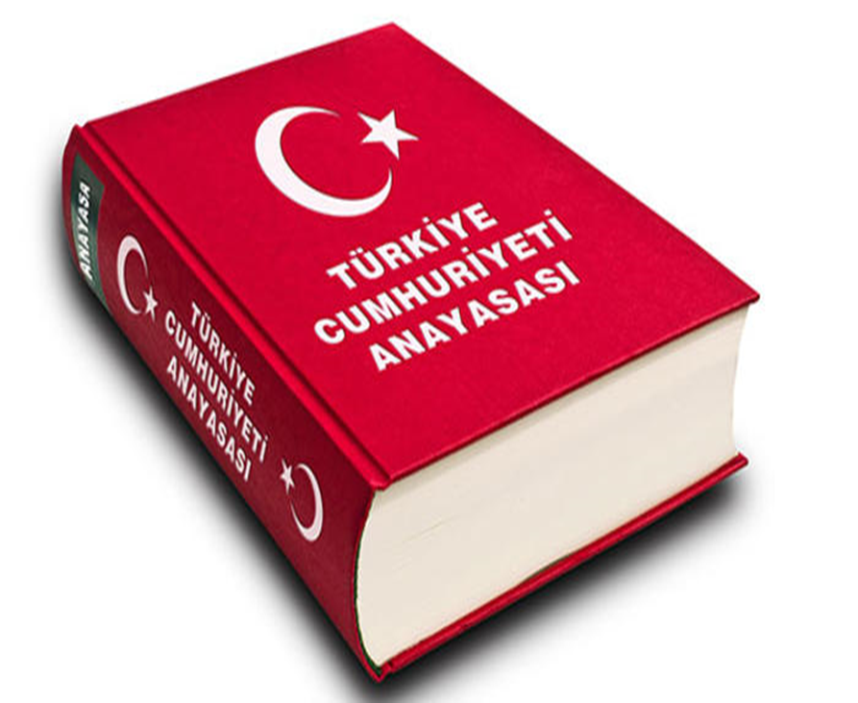
TÜRK ANAYASALARINDA İNSAN HAKLARI
Anayasa: Devletin yapısını, şeklini ve işleyişini belirleyen, yasama, yürütme ve yargı organları arasındaki işbirliğini düzenleyen, devletin vatandaşlara, vatandaşların devlete karşı olan hak ve ödevlerini ortaya koyan hukuk kurallarıdır.

Slide 9

1876 Kanuni Esasi
Md. 10 - Hürriyeti şahsiye her türlü taarruzdan masundur.
Hiç kimse kanunun tayin ettiği sebep ve suretten maada bir bahane ile mücazat olunamaz.

Slide 10
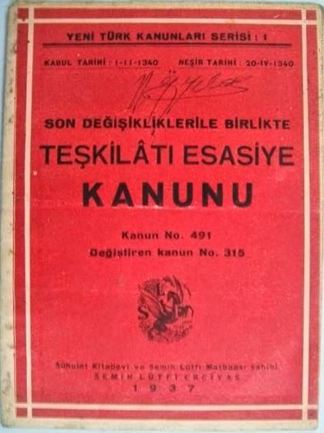
1921 Teşkilatı Esasiye
Md. 1 – İdare usulü halkın mukadderatını bizzat ve bilfiil idare etmesi esasına müstenittir.

Slide 11
1924 Anayasası
Md. 68 – Her Türk hür doğar, hür yaşar.
Md. 69 – Kanun karşısında eşitlik
Md. 70 – Kişi dokunulmazlığı
Md. 71 – Cana, mala, ırza, konuta hiçbir türlü dokunulamaz.
Md. 73 – İşkence, eziyet, zorbalık ve angarya yasaktır.
Md. 75 – Hiç kimse din ve mezhebinden dolayı kınanamaz.
Md. 76 – Kimsenin konutuna girilmez, üstü aranamaz.

Slide 12
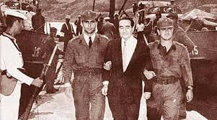
1961 Anayasası
Başlangıç: İnsan hak ve hürriyetlerini, … mümkün kılacak demokratik hukuk devletini bütün hukuki ve sosyal temelleriyle kurmak
Md. 2 – Türkiye cumhuriyeti, insan haklarına … dayanan, milli, demokratik, laik ve sosyal bir hukuk devletidir.
Md. 11 – Temel hak ve hürriyetlerin özü
Md. 12 – Eşitlik
Md. 14 – Kişi dokunulmazlığı
Md. 15 - a) Özel hayatın gizliliği
b) Konut dokunulmazlığı

Slide 13
1982 Anayasası (Temel Haklar ve Ödevler)
Md. 2 – Türkiye Cumhuriyeti Devleti insan haklarına saygılı, demokratik, laik ve sosyal bir hukuk devletidir.
Md. 5 – Devletin temel amaç ve görevleri:… Cumhuriyeti ve demokrasiyi korumak, kişilerin ve toplumun huzur ve mutluluğunu sağlamak; kişinin temel hak ve hürriyetlerini … insanın maddi ve manevi varlığının gelişmesi için gerekli şartları hazırlamaya çalışmaktır.
Temel Haklar ve Ödevler
Md. 12 – Herkes, kişiliğine bağlı, dokunulmaz, devredilmez; vazgeçilmez temel hak ve hürriyetlere sahiptir.
Md. 17 – Herkes, yaşama, maddi ve manevi varlığını koruma ve geliştirme hakkına sahiptir. … “Kimseye işkence ve eziyet yapılamaz”.
Md. 19 - Herkes, kişi hürriyeti ve güvenliğine sahiptir.

Slide 14
1982 Anayasası (Özel Hayat)
Md. 20 – Özel hayatın gizliliği (Özel Hayat)
Md. 21 – Konut dokunulmazlığı
Md. 24 – Din ve vicdan hürriyeti: Herkes, vicdan, dini inanç ve kanaat hürriyetine sahiptir.
Md. 25 – Düşünce ve kanaat hürriyeti
Md. 26 – Düşünceyi açıklama ve yayma hürriyeti
Md 27 – Bilim ve sanat hürriyeti
Hakların Korunması
Md. 36 – Hak arama hürriyeti
Md. 37 – Kanuni hakim güvencesi
Md. 38 – Suç ve cezalara ilişkin esaslar: Suçluluğu hükmen sabit oluncaya kadar, kimse suçlu sayılamaz…

Slide 15
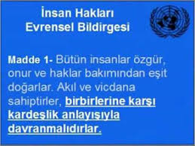
Uluslararası İnsan Hakları Düzenlemeleri
İnsan Hakları Evrensel Bildirgesi (1948)
Avrupa İnsan Hakları Mahkemesi
Avrupa Güvenlik ve İşbirliği Teşkilatı (AGİT)
Çocuk Hakları Sözleşmesi
Avrupa İnsan Hakları Sözleşmesi

Slide 16
BM İnsan Hakları Evrensel Bildirgesi
“İnsan hakları evrenseldir”.
Bildirge; insanların hakları ve onurları bakımından özgür ve eşit olduğunu vurgulayarak siyasi haklar ile ekonomik ve sosyal haklar ilkelerini belirtmiştir.
Ayrıca, ırk, milliyet, cinsiyet ve dini temellere dayanan ayrımcılığa karşı korunma, düşünce, vicdan, dini inanç özgürlüklerini vazgeçilmez haklar olarak niteler.
BM – İHEB – İlkeleri
Yaşama, özgürlük ve güvenlik hakkı,
Kölelik ya da zorla çalıştırma yasağı,
İşkence ve insanlık dışı, aşağılayıcı muamele ya da onur kırıcı cezalandırma yasağı,
Hukuk önünde kişi olarak tanınma,
İnsan hakları ihlallerine karşı etkili ve yasal başvuru hakkı

Slide 17
Avrupa Konseyi – Avrupa İnsan Hakları Mahkemesi
AİHS ve ek protokollerde tanınan hakları uygulamada ne denli gözetildiklerinin yargısal olarak denetlenmesi için kurulmuştur.

Slide 18
Avrupa Güvenlik ve İşbirliği Teşkilatı (AGİT) ve İnsan Hakları
AGİT İnsan Hakları ile uluslararası güvenlik arasındaki ilişkiyi kurumsallaştıran bir örgüttür. İlkeler şunlardır:
Ayrım gözetilmeksizin herkes için temel hak ve özgürlüklerin sağlanması,
Keyfi gözaltı, tutukluluk ve işlemlerin önlenmesi,
Dinsel grupların haklarına saygı,
Etnik hoşgörüsüzlük ve şiddetin ortadan kaldırılması,
Kadınlar, göçmen işçiler ve malullerin haklarının korunması,
İfade özgürlüğünün sağlanması.

Slide 19
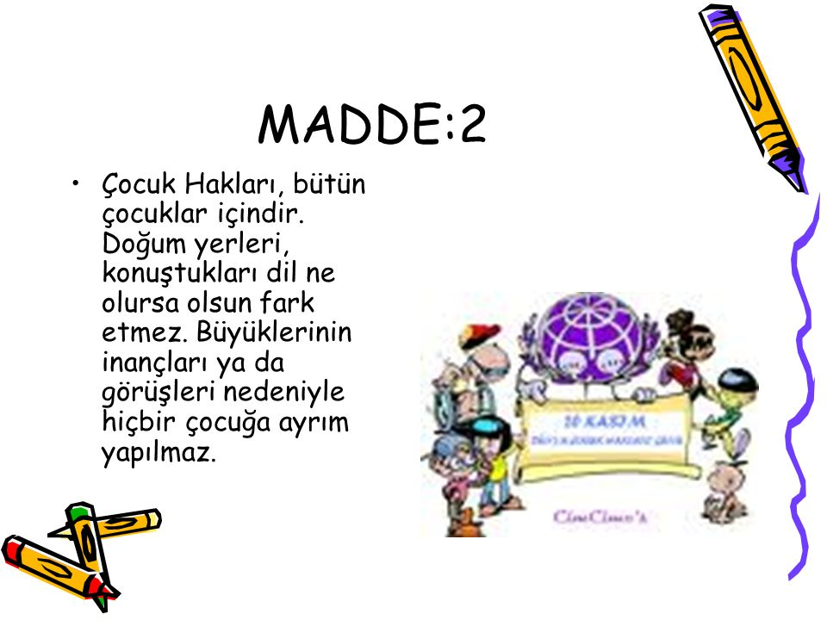
BM Çocuk Hakları Sözleşmesi (1990)
Çocukların medeni, siyasal, ekonomik, sosyal ve kültürel alanlardaki haklarını hem barış hem de savaş ve çatışma zamanlarında gözetilmek üzere hükme bağlayan bir uluslararası hukuk kaynağıdır.

Slide 20
Avrupa İnsan Hakları Sözleşmesi (1954)
Yaşama hakkı,
Özgürlük ve güvenlik hakkı,
Adil yargılanma hakkı,
Düşünce vicdan ve inanç hürriyeti,
Geriye dönük olarak suç oluşturma ve cezalandırma yasağı,
Avrupa Birliği bu Sözleşmenin yanı sıra Avrupa Kentsel Şartı ve Avrupa Bölgesel (Yönetimler) Özerklik Şartını da uygulamaya koymuştur.

Slide 21
İslam'da İnsan Hakları
19. yüzyıla kadar Batı, köle ticareti varlığını hem hukuken hem de fiilen sürdürmüştür. İslam dünyasında insan hakları İslam dininin tebliğ edildiği andan itibaren başlamıştır.
Çünkü Kur’an-ı Kerim temel insan haklarını bir defa daha tespit ve tescil etmek, insana hak ettiği değeri kazandırmak amacıyla gönderilmiştir.
Medine Sözleşmesi: Medine şehir devletini oluşturan toplulukların…fertlerin sahip olduğu din ve vicdan hürriyetini belirli esaslara bağlayan metinde «diline, dinine, ırkına, cinsiyetine, milliyetine, sosyal statüsüne ve rengine bakılmaksızın insan olduğu için tanınan haklar» belirtilmiştir.

Slide 22
Ulusal Düzeyde İnsan Hakları
İnsan Hakları Kurulları (İl-İlçe)
İnsan Hakları Dersi (Yükseköğretimde)
Türkiye İnsan Hakları Kanunu
İl ve ilçe İnsan Hakları Kurullarının Kuruluş, Görev ve Çalışma Esasları Hakkında Yönetmelik
İçişleri Bakanlığı İnsan Hakları Dairesi Başkanlığı
Türkiye Barolar Birliği İnsan Hakları Merkezi
İnsan Hakları Derneği

Slide 23
İnsan Hakları Derneği
İnsan Hakları Derneği, kişisel, siyasal, ekonomik, sosyal ve kültürel haklar ile dayanışma haklarını bir bütün olarak benimser ve savunur.
İnsan Hakları Derneğinin İlkeleri:
İnsan haklarının evrenselliğini ve bölünmezliğini savunmaktadır.
Irk, dil, din, renk, cinsiyet, siyasi görüş ve benzeri nedenlerle yapılan her türlü ayrımcılığa karşı mücadele eder
Her yerde ve her koşulda, kime yapılırsa yapılsın işkenceye karşı çıkar.
Herkes için, her yerde ve koşulda adil yargılanma ve savunma hakkını savunur.
İfade özgürlüğünü koşulsuz ve sınırsız olarak savunur.
Düşünce ve inanç özgürlüğünü dokunulmaz bir hak olarak görür. Koşulsuz ve sınırsız bir şekilde savunur.

Slide 24

İçişleri Bakanlığı İnsan Hakları Dairesi Başkanlığı
Dışişleri Bakanlığı ile işbirliği yapmak suretiyle Türkiye Cumhuriyeti aleyhine Avrupa İnsan Hakları Mahkemesine yapılan başvuruları takip etmek, bu başvurulara ilişkin ilgili tüm kurum ve kuruluşlardan her türlü bilgi, belge ve görüş istemek, savunmaları hazırlamak ve gerektiğinde oturumlara temsilci göndermek.

Slide 25
Türkiye Barolar Birliği İnsan Hakları Merkezi
Adil Yargılanma Çalışma Grubu,
İfade Özgürlüğü Çalışma Grubu,
Cezaevi Sorunları İzleme ve Araştırma Komisyonu,
Toplumsal Cinsiyet Eşitliği Çalışma Grubu
Mülkiyet Hakları Çalışma Grubu,
Toplantı ve Gösteri Yürüyüşleri Çalışma Grubu,
Özgürlük ve Hukuk Güvenliği Çalışma Grubu,
Engelli Hakları Çalışma Grubu,
Mülteci Hakları Çalışma Grubu

Slide 26
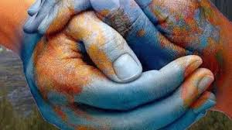
İnsan Hakları Kurulları (Amaçları)
Kamu oyunda ve kamu görevlileri nezdinde insan hakları bilincini oluşturmak ve geliştirmek,
Kişilerin insan hak ve özgürlüklerine saygı duymasını sağlamak ve bu anlamdaki ihlal iddialarını incelemek ve araştırmak,
İnsan hak ve özgürlüklerinin kullanılmasının önündeki engelleri kaldırmak.

Slide 27
Yükseköğretimde İnsan Hakları Dersi
Dersin içeriği: İnsan hakları ile ilgili temel kavramlar, insan hakları, vatandaşlık ve demokrasi ile ilgili temel kavramlar bilgisi, insan haklarının tarihi gelişiminin anlaşılması, insan haklarının uluslararası alana geçiş sürecinin anlaşılması, ulusal ve uluslararası düzeyde insan haklarının nasıl korunduğunun anlaşılması, insan hakları ve vatandaşlık eğitiminin öneminin anlaşılması.
Konular:
İnsan hakları kavramı ve tarihsel gelişimi
Temel insan hakları
İnsan hakları ile ilgili uluslararası belgeler, kuruluşlar
İnsan haklarının güncel ve toplumsal alanları

Slide 28
Türkiye İnsan Hakları Kurumu Kanunu (6332-2012)
Kanunun amacı; insan haklarının koruması ve geliştirilmesi hususunda çalışmalar yapmak üzere kurum kurulmasıdır.
Kurumun görevi; insan haklarının korunmasına, geliştirilmesine ve ihlallerin önlenmesine yönelik çalışmalar yapmak;
İşkence ve kötü muamele ile mücadele etmek;
Şikayet ve başvuruları incelemek ve bunların sonuçlarını takip etmek;
Sorunların çözüme kavuşturulması doğrultusunda girişimlerde bulunmak;
Bu amaçla eğitim faaliyetlerini yürütmek;
İnsan hakları alanındaki gelişmeleri izlemek ve değerlendirmek amacıyla araştırma ve inceleme yapmaktır.

Slide 29
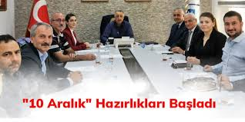
İl ve İlçe İnsan Hakları Kurullarının Kuruluş, Görev ve Çalışma Esasları Yönetmeliği:
İnsan hakları ihlal iddialarını incelemek ve araştırmak; her türlü ayrımcılığın engellenmesi, idarenin uygulamalarında vatandaşlara hoşgörü ve nezaketle yaklaşmasını sağlamak amaçlanmıştır.

Slide 30
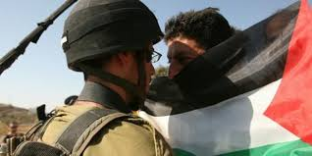
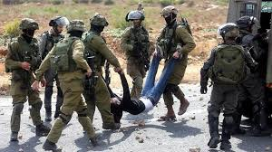
İnsan Hakları İhlalleri
Uluslararası Düzeyde
Ulusal Düzeyde
Kurumsal Düzeyde
Bireysel Düzeyde

Slide 31
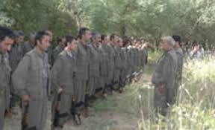
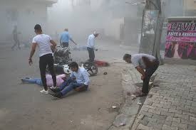
Ulusal Düzeyde İnsan Hakları İhlalleri
İnsan Hakları İnceleme Komisyonu’nun Haziran 2018 Raporu 1884 ifade özgürlüğü ihlali
Toplantı ve gösteri özgürlüğü ihlali 280
(PKK-YPG) Yaşam hakları ihlali 257 ölü 34 yaralı
İşkence iddiası 76 cezaevinde işkence ve kötü muamele 10

Slide 32
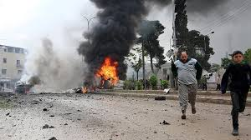
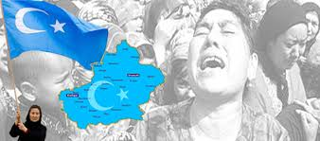
Uluslararası Düzeyde İnsan Hakları İhlalleri
İsrail’in Filistin saldırıları
Batının Suriyeliler konusunda üç maymunu oynaması
Cemal Kaşıkçı olayı
Irak’ta oynanan oyunlar
Yemen’deki Husilerin kadınlara ve çocuklara yönelik ihlalleri
Doğu Türkistan (Çin’in işgali)

Slide 33
Sonuç
İHEB 1. madde «Bütün insan özgür, onur ve haklar bakımından eşit doğarlar» denilmektedir.
İnsan haklarının temel ilkeleri evrensellik, bölünmezlik ve devredilmezliktir.
Ancak, Dünya devletlerine insan hakları ihlalleri konusunda ders vermeye kalkışan emperyalistlerin, insan hakları ihlalleri karnesi oldukça kötüdür.

Slide 34

Sonsöz Yerine
İslam dininde Allah (c.c) kelamı olan «kul hakkı» önemlidir.
Mevlana «ne kul vardır ne köle, bütün insanlar kardeştir» demiştir.
Yunus Emre «Yaratılanı severim yaratandan ötürü» diyerek insan sevgisini vurgulamıştır.
Atatürk «Biz yaşamak isteyen, haysiyet ve şerefiyle yaşamak isteyen bir milletiz» özsözüyle Türk Milletinin ortak özelliğini ortaya koymuştur.
Son söz olarak «İnsan hakları Türk Milletinin ruhudur ve özüdür».
Katılımınız için teşekkürlerimi sunarım.

